Slide 1
Муниципальное автономное общеобразовательное учреждение муниципального образования город Краснодар «Центр общего и дополнительного образования «Перспектива» (МАОУ ЦО ДО «Перспектива»)
Конспект урока по
английскому языку во 2 классе
по теме «Одежда. Clothes»
Подготовила
учитель английского языка
Цыганенко Д.Ю.

Slide 2
Тема урока: Одежда.Clothes. Класс: 2 Тип урока: урок освоения новых знаний
Цель урока: Создать условия для формирования:
- личностных УУД: заложить знания новых слов и фраз по теме.
- регулятивных УУД: принимать и сохранять учебную задачу; выбирать вместе с группой (в паре) форму оценивания результатов - познавательных УУД: действовать по образцу; - коммуникативных УУД: адекватно использовать речевые средства для решения коммуникативной задачи.
Задачи: - отработать новые лексические единицы по теме «Clothes»: обогащение словаря и формирование правильного произношения новых слов; введение и отработка нового РО: I put on/ I take off
- тренировать навыки аудирования и говорения на основе ответов на вопрос устно;
- тренировать навыки орфографии и чтения;
- практиковать в составлении монологического и высказывания по структуре;
- развивать речевые, интеллектуальные и познавательные способности учащихся;
- развивать умения общаться на английском языке на элементарном уровне с учётом речевых возможностей;
- формировать устойчивый интерес к дальнейшему изучению английского языка;
- развивать воображение;
- развивать умения логически мыслить;
- воспитывать разносторонние навыки у младшего школьника средствами английского языка;
- воспитывать дисциплинированность, внимательность, уважение друг к другу;
- учить работать в группе, в коллективе.

Slide 3
Ожидаемые результаты:
Личностные:
- осознанно готовятся к урокам английского языка, выполняют задания, формулируют свои вопросы и задания для одноклассников;
- формирование учебно-познавательного интереса к новому учебному материалу и способам решения новой задачи
- развитие навыков сотрудничества со сверстниками.
Метапредметные: Регулятивные: - учащиеся формулируют учебную задачу урока, принимают ее, сохраняют на протяжении всего урока, периодически сверяя свои учебные действия с предлагаемой задачей;
Познавательные: - учащиеся предлагают вариант решения познавательной проблемы, исходя из своих интеллектуальных возможностей;
- осуществляют анализ объектов действовать по образцу (написание слов).
Коммуникативные: - учащиеся умеют осуществлять инициативное сотрудничество в процессе работы в группе; -учащиеся умеют контролировать и оценивать действия партнера; - учащиеся умеют с достаточной четкостью выражать свои мысли;
- учащиеся умеют адекватно использовать речевые средства для решения коммуникативной задачи. Предметные: - учащиеся увеличат словарный запас;
- выучат лексику урока (Clothes);
- развивают внимание, память, навыки аудирования и чтения, графические навыки.

Slide 4
Методы обучения: показ, объяснение, игра, организация тренировки и применения знаний, коррекция, оценка.
Средства обучения:
Классная доска, оформленная лексикой по теме, , презентация к уроку, видео задания на соотнесение картинки и слова.
Организационные формы:
– фронтальная;
– индивидуальная;
– групповая.
Педагогические технологии: технология диалогового взаимодействия с элементами технологии развития критического мышления.

Slide 5
Welcome to сlass!

Slide 6
5 rules

Slide 7
1. Be quiet!

Slide 8
2. Sit nicely

Slide 9
3. Eyes on your teacher

Slide 10
4. Listen to your teacher

Slide 11
5.Raise your hand

Slide 12
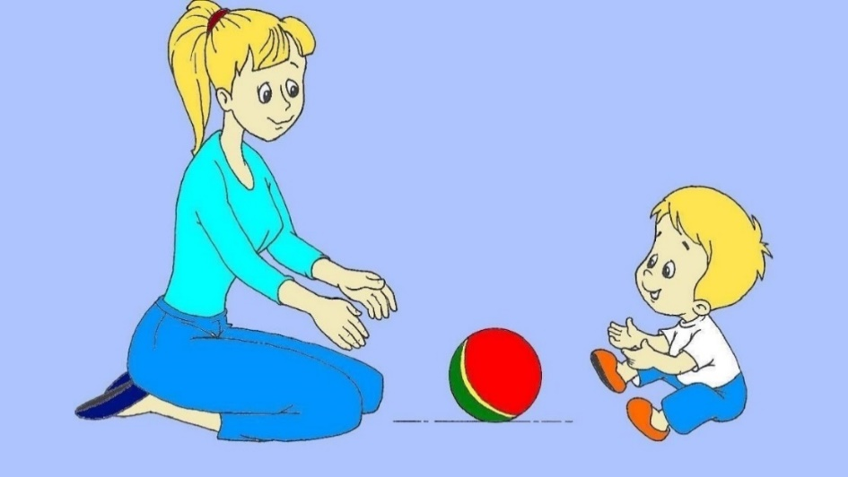
Lets play with ball and ask some questions.
- What is your name?
- How old are you?
- Have you got a brother? Sister? Mother? Father?
- What color do you like?
- Where are you from?
- Can you ride a bike? can you ride a horse? can you sing a song? …
- Do you like chocolate? Do you like apples?...

Slide 13
What is the season? Is it … ? summer spring winter autumn \ fall
Let us say a poem!

Slide 14
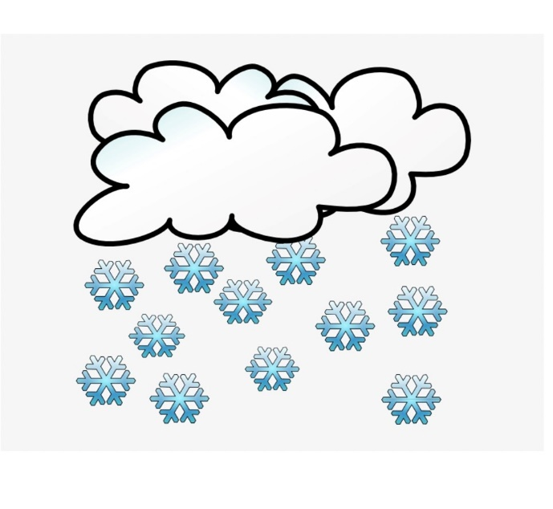
What is the weather like?
Its cold
Its warm
Its hot
Its raining
Its snowing
Its sunny
3
1
2
6
5
4

Slide 15
This is SVETA.
Утром рано встала Света,
Собираться нужно в school,
«А надену-ка я sweater,
Чтобы выглядеть so cool».
Но сказала Свете мама:
«В школе носят uniform,
Ты скорей снимай pajamas
И не бегай босиком».
Skirt и blouse, socks и hat,
Школьный день прошел без бед
Vest and jacket, boots are super!
Свету ставят всем в пример.
Света любит физкультуру,
Shorts and T-shirt нужно взять.
Она – спортивная натура;
А еще любит погулять.
Jeans и T-shirt можно смело
На прогулку надевать.
Dress в шкафу давно висело –
Света beautiful опять!
Clothes – «одежда» по-английски.
Ты запомнил, друг мой близкий?

Slide 16
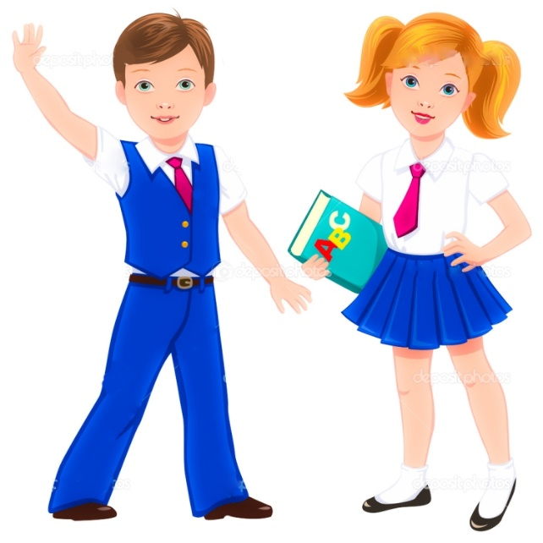
School - школа
Uniform – школьная форма

Slide 17
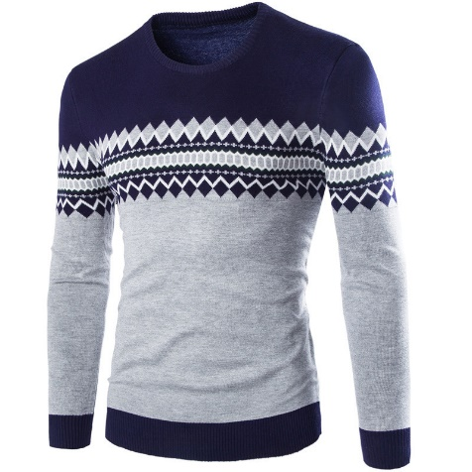
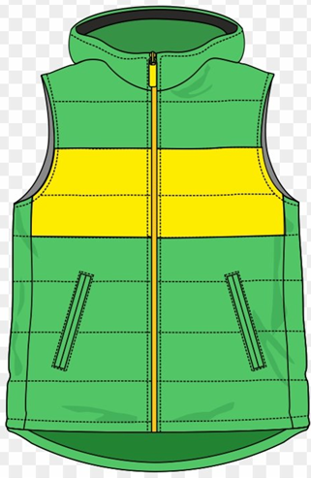
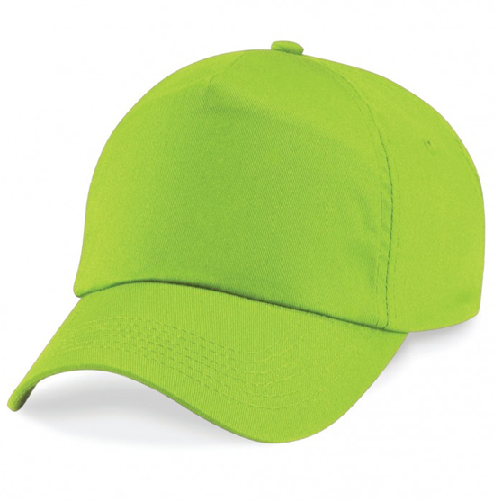
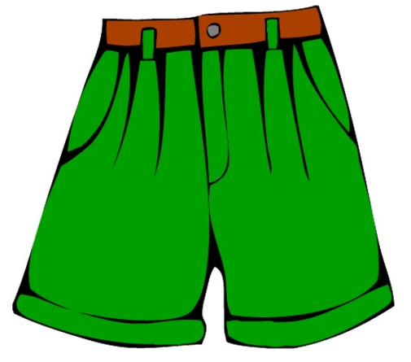
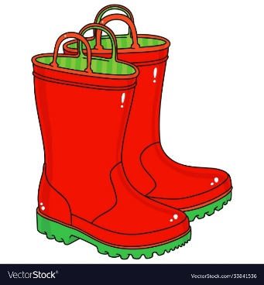
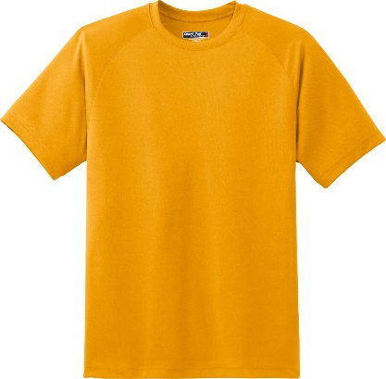
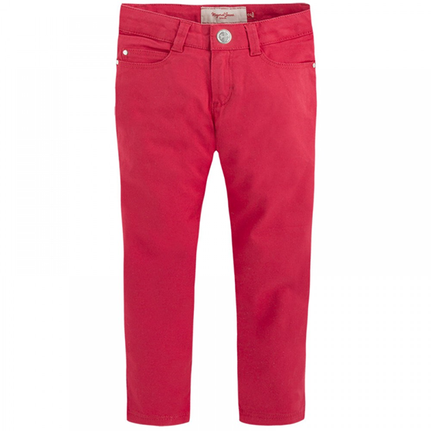
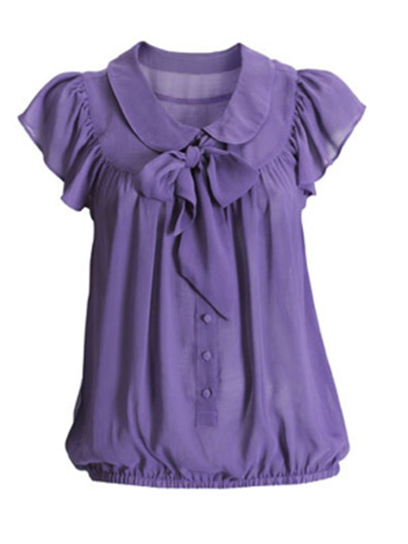
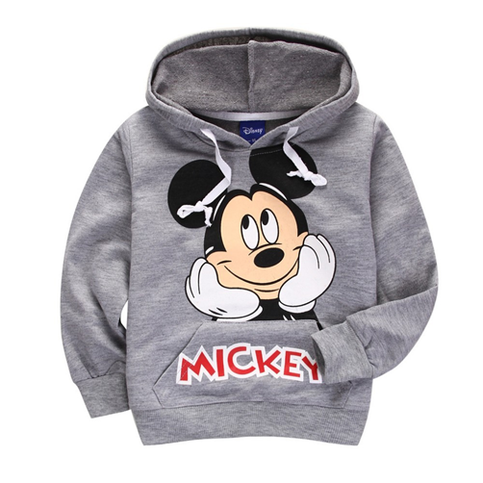
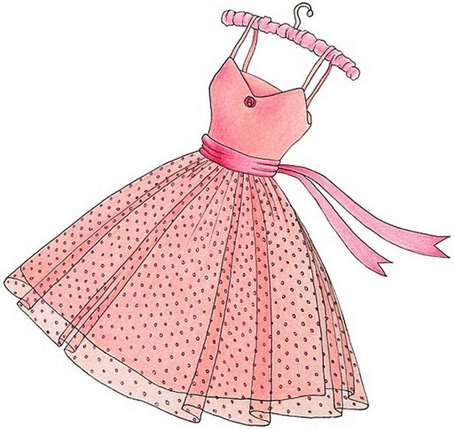
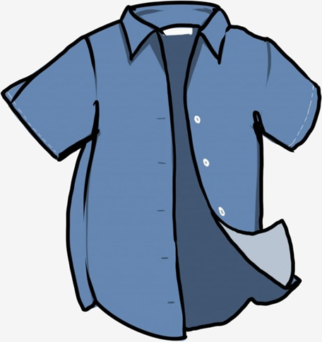
Which clothes do we need?

Slide 18
Plurals
scarf – scarves
Dress – dresses
Hat – hats
Sock –socks
Hoodie- hoodies
Blouse- blouses
Vest- vests
Shirt -shirts
Umbrella-umbrellas
Skirt-skirts

Slide 19
Warm up!!!

Slide 20
Put on your dolls\ take off

Slide 21
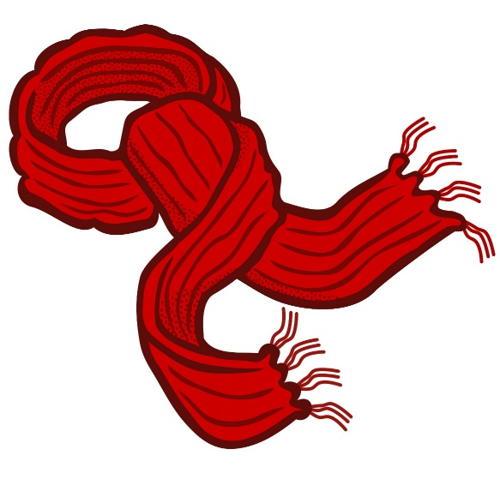
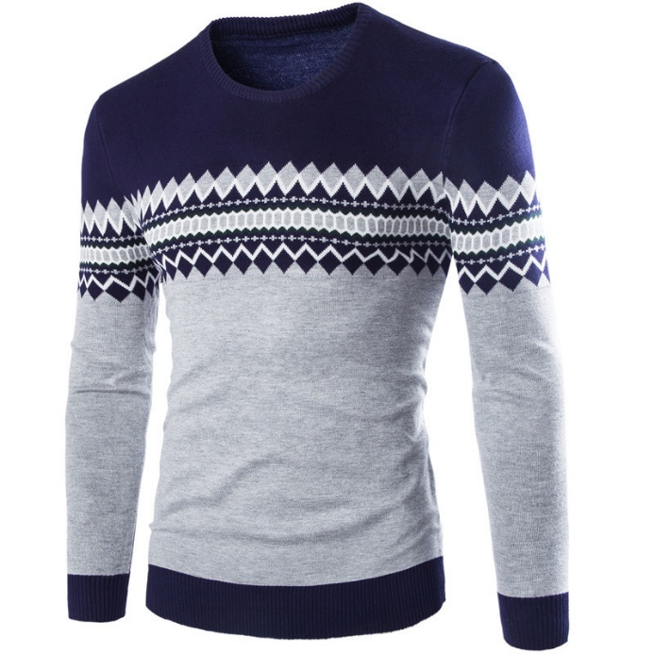
=

Slide 22
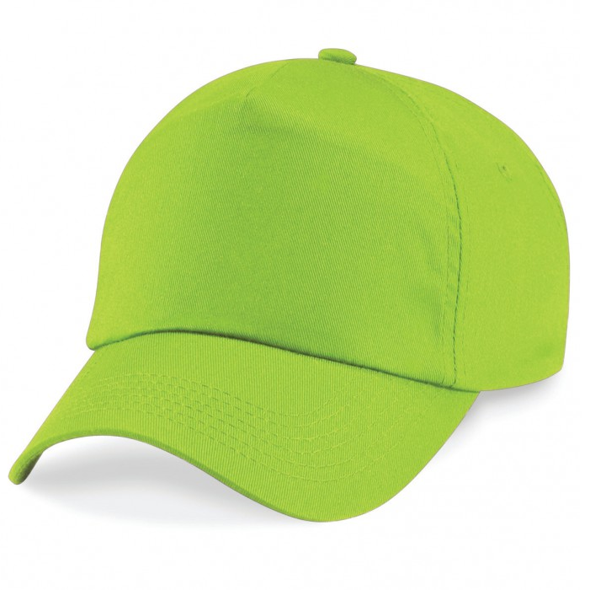
=

Slide 23
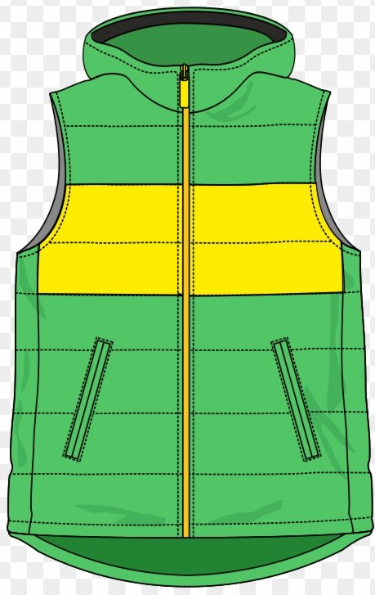
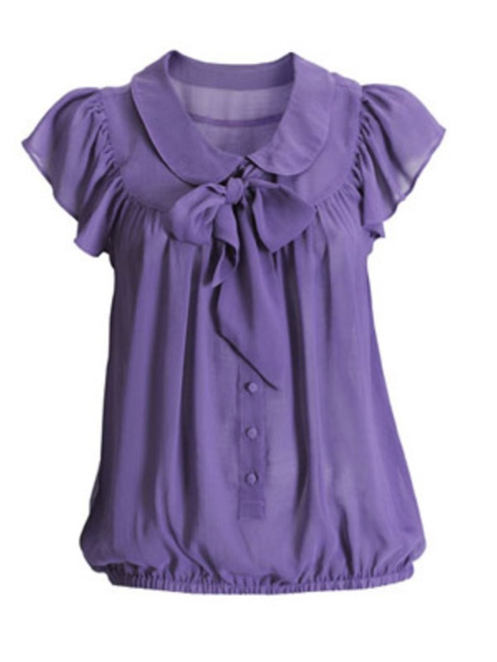
=

Slide 24
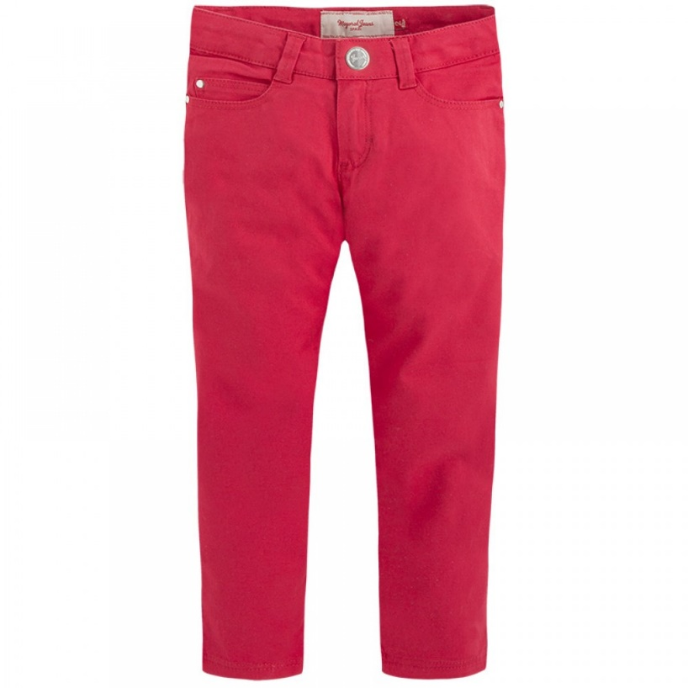
=
=

Slide 25
Рефлексия
Т.: What was the topic of our lesson?
Т.: Что особенно заинтересовало вас во время урока? Что нового узнали на уроке?
Т.: Понравилась ли вам работа на уроке? Оцените себя.

Slide 26
Список использованной литературы и дидактических пособий
Используемая материалы:
К.М. Баранова, Д. Дули, В. Эванс Starlight: Учебник английского языка для учащихся 2-го класса общеобразовательных учреждений-издательство «Просвещение» 2022.
К.М. Баранова, Д. Дули, В. Эванс Книга для учителя к учебнику Startlight для учащихся 2–го класса общеобразовательных учреждений-издательство «Просвещение» 2020.
Презентация к уроку.
Интернет ресурсы. Видео приложения к уроку. Песня об одежде.
Настольные игры: «Точилки», « Одень куклу».

